Slide 1
第10章 TMS320F28335功能模块

Slide 2
CONTENTS
10.1
通用输入/输出端口（GPIO）
10.2
模/数转换模块ADC
增强型脉宽调制（ePWM）模块
10.3
增强型正交编码脉冲（eQEP）模块
10.4

Slide 3
10.1 通用输入/输出端口（GPIO）
F28335 DSP有多达88个GPIO口，对应着芯片引出的88个引脚，随着芯片的封装与尺寸的确定，引脚数目是有限的，所以这88个引脚多数都是功能复用的，即可以灵活配置为输入引脚，也可以灵活配置为输出引脚，即可以作为通用I/O引脚，也可以作为特殊功能口（如SCI、SPI、ECAN等），非常灵活，用户根据需要，可以通过GPIO MUX（输入输出多路选择器，复用开关）寄存器来进行相关配置，下边详细介绍GPIO的工作原理及其配置过程。
GPIO分为A、B、C三组
端口A由GPIO0~GPIO31组成
端口B由GPIO32~GPIO63组成
端口C由GPIO64~GPIO87组成

Slide 4
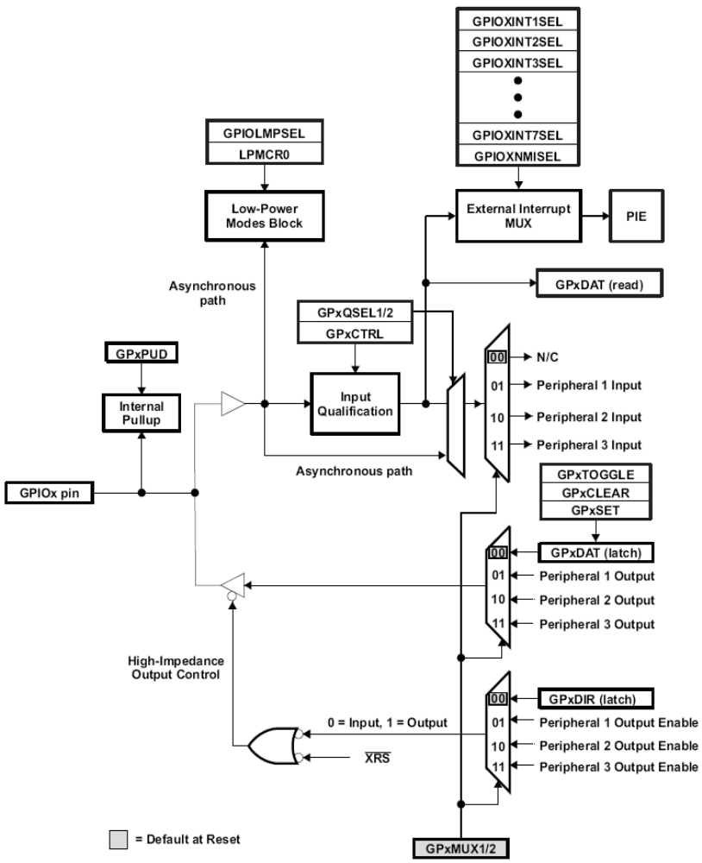
TMS320F28335 GPIO 功能框图
GPxSET
GPxCLEAR
GPxTOGGLE
Primary
Peripheral
Function
GPxDAT
Out
I/O DAT
Bit (R/W)
•
In
•
•
MUX Control Bit
0 = I/O Function
1 = Primary Function
0
•
1
I/O DIR Bit
0 = Input
1 = Output
Pin
GPxMUX
GPxDIR
1、可以通过GPxDAT寄存器独立读/写I/O信号；
2、利用GPxSET寄存器写1（写0无效）对I/O口进行置位 ；
3、利用GPxCLEAR寄存器写1（写0无效）对I/O口进行清零；
4、利用GPxTOOGLE寄存器置1后（写0无效）来将I/O输出电平翻转，原来高电平变成低电平，原来低电平则变成高电平。。

Slide 5
10.1 通用输入/输出端口（GPIO）
输入限定功能
用户可以通过配置GPAQSEL1/2、GPBQSEL1/2寄存器来选择GPIO引脚的输入限定类型。
（1）输入异步
该模式仅用于不需要输入同步的外设或外设自身具有信号同步功能，如通信端口SCI、SPI、eCAN和I2C。
（2）仅与SYSCLKOUT同步
这是所有引脚复位时默认的输入限制模式。在该模式中，输入信号仅与SYSCLKOUT同步。因为引入的信号不同步。所以需要一个SYSCLKOUT的延迟。

Slide 6
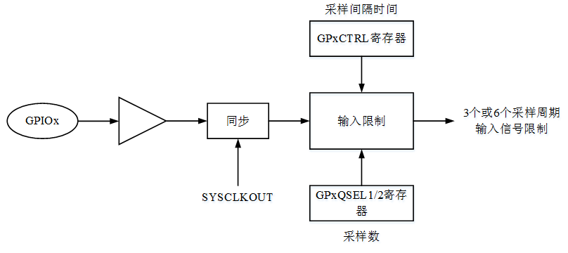
10.1 通用输入/输出端口（GPIO）
输入限定功能
（3）采用采样窗限制
在该模式中，输入信号首先与系统时钟（SYSCLKOUT）同步，然后再允许输入改变之前通过特定的数个周期进行限制。
在该模式中需要指定两种参数：① 采样周期；
②采样数。

Slide 7
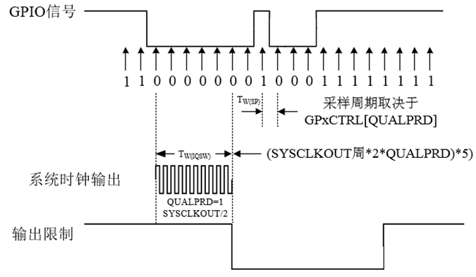
10.1 通用输入/输出端口（GPIO）
输入限定功能
① 采样周期：为了限制输入信号，输入信号采样要间隔一定周期。采样周期由用户指定，并决定采样间隔时间或相对于系统时钟的比率。
②采样数：当有3个或6个连续采样周期相同时，输入信号才被DSP采集。
③总采样窗宽度：采样窗是输入信号被采样的时间宽度，

Slide 8
10.2 模/数转换模块ADC
10.2.1 ADC概述
ADC具有16个通道，并可以配置成供ePWM模块使用的两个独立的8通道转换单元。两个独立的8通道转换单元可级联成一个16通道的转换单元。虽然ADC具有16个采样通道，但却只有一个转换内核。两个8通道的转换单元可启动一系列的转换过程，每个单元可通过模拟多路复用器MUX选择8个通道中的任何一个。

Slide 9
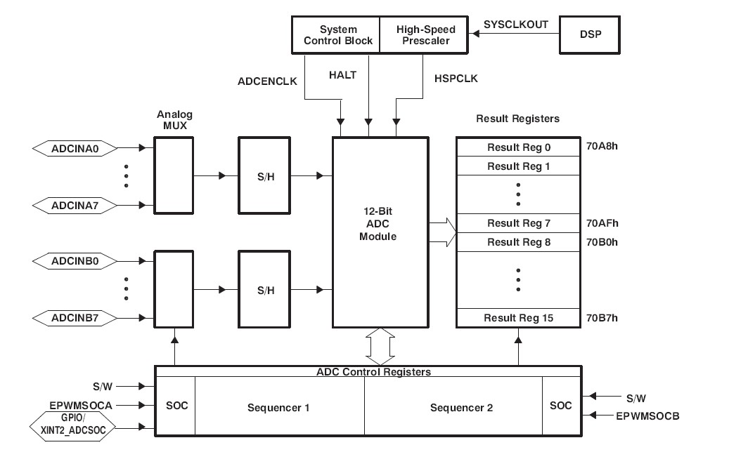
10.2 模/数转换模块ADC
10.2.1 ADC概述
ADC模块的结构框图

Slide 10
10.2 模/数转换模块ADC
10.2.1 ADC概述
F2833x的ADC模块主要特点：
具有双采样保持器的12位转换内核
同步采样模式或顺序采样模式
模拟电压输入范围为0~3V
快速采样功能，转换时钟12.5MHz或者采样速率为6.25MSPS
16通道，多路复用输入
自动定序功能
序列发生器可配置成两个独立的8通道序列发生器，也可配置成一个16通道的序列发生器
具有16个存放转换结果的寄存器
有多个触发源可启动转换序列
灵活的中断控制，允许中断请求出现在每个转换序列的结尾

Slide 11
10.2 模/数转换模块ADC
10.2.2 转换序列发生器工作原理
ADC的序列发生器包括两个独立的8通道序列发生器SEQ1和SEQ2，这两个8通道的序列发生器可级联成一个独立的16通道序列发生器SEQ。
两种工作方式：
级联序列发生器
双序列发生器工作

Slide 12
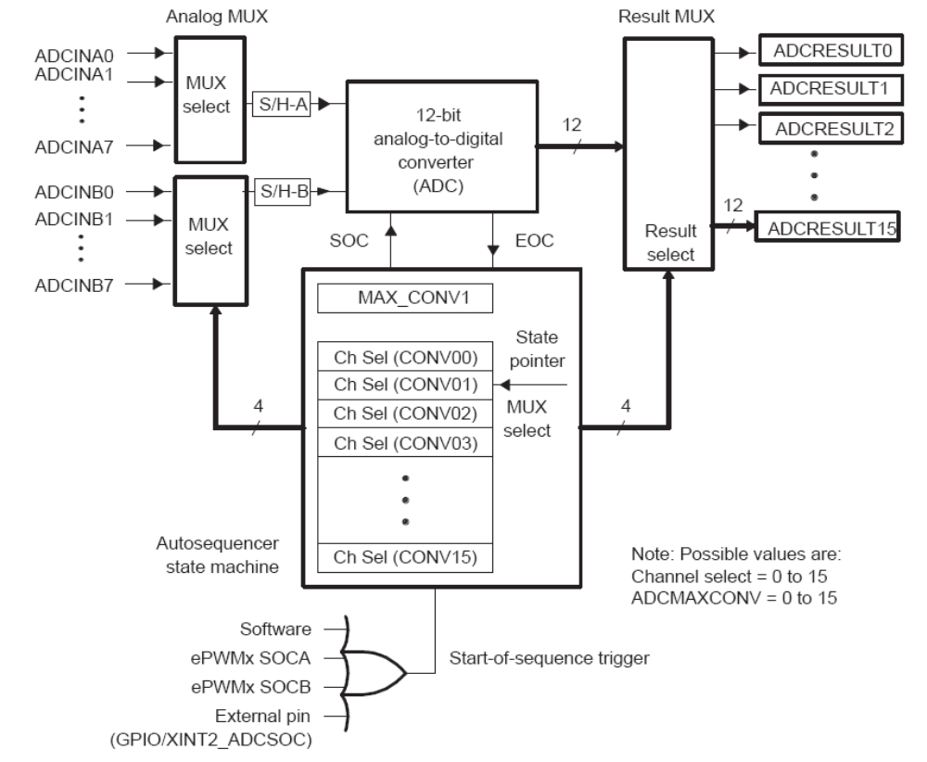
10.2 模/数转换模块ADC
10.2.2 转换序列发生器工作原理
级联序列发生器方式：
一旦ADC接收到启动转换信号（SOC），就自动完成一系列的转换，每次转换都可以选择16个通道中的任何一个作为当前转换的输入。转换结束后，所选通道的转换值被存放在相应的转换结果寄存器ADCRESULTn中，其第一次转换结果存放在ADCRESULT0中，第二次转换结果存放在ADCRESULT1中，以此类推。
寄存器ADCCHSELSEQn的CONVxx位段决定了每个序列发生器的输入通道,改变CONVxx的值来进行通道的切换,CONVxx中的值可以设定为0~15中的任意一个，同一个通道可以被多次选择。

Slide 13
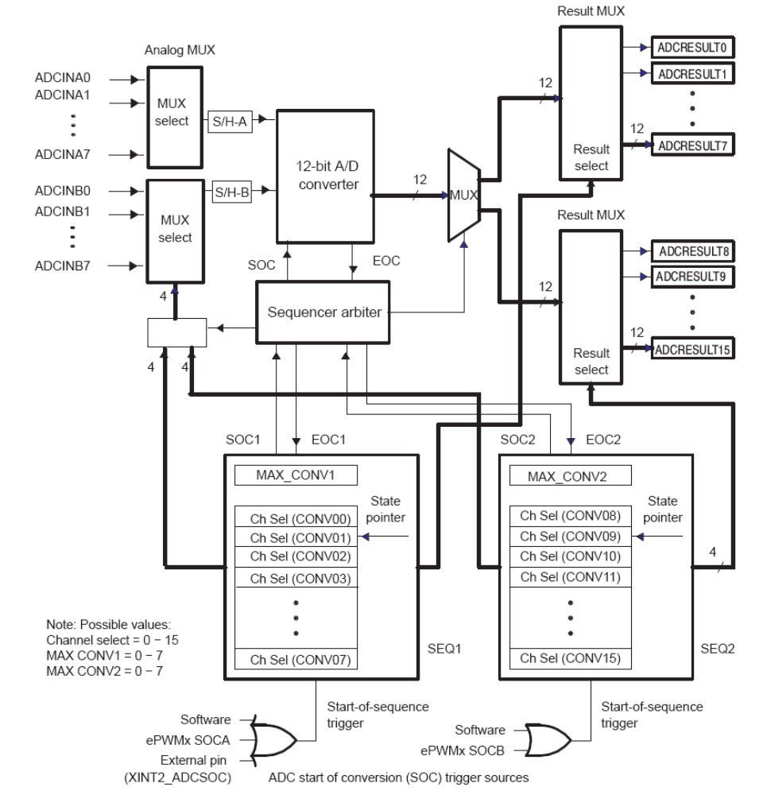
10.2 模/数转换模块ADC
10.2.2 转换序列发生器工作原理
2 . 双序列发生器工作方式：
如果当前转换内核正在处理一个序列的转换过程，此时又有一个转换请求信号SOC到来，那么这个转换请求信号将被挂起，一旦转换内核处理完当前序列的转换过程，立即执行被挂起的转换请求。

Slide 14
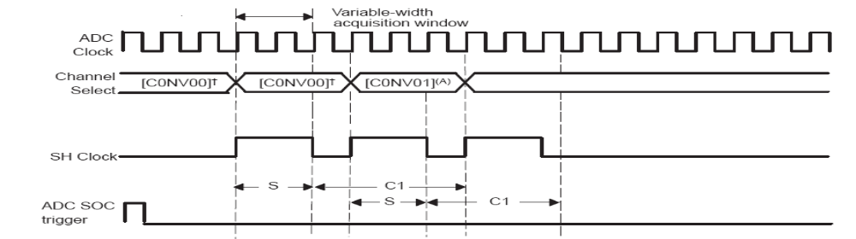
10.2 模/数转换模块ADC
10.2.2 转换序列发生器工作原理
顺序采样：
CONVxx的全部4位都用来决定当前采样的通道，最高位决定了输入通道的采样保持器，而其余3位用来确定偏移量。
例如，如果CONVxx当前值为0101b，则选择ADCINA5为输入通道；如果当前值为1011b，则选择ADCINB3作为输入通道。
顺序采样模式（SMOD=0）

Slide 15
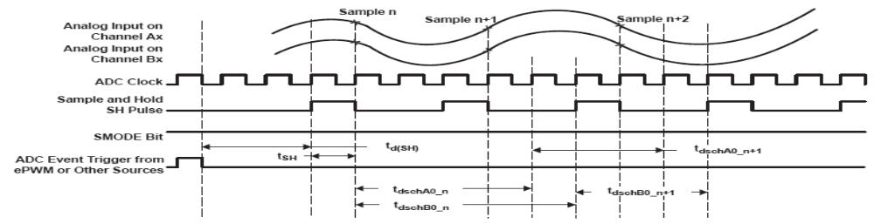
10.2 模/数转换模块ADC
10.2.2 转换序列发生器工作原理
同步采样：
CONVxx的最高位被忽略，由低3位的值决定每个采样保持器（S/H-A、S/H-B）的输入通道。
例如，如果CONVxx当前值为0110b，那么ADCINA6作为S/H-A的输入通道，ADCINB6作为S/H-B的输入通道；如果当前值为1001b，那么ADCINA1作为S/H-A的输入通道，ADCINB1作为S/H-B的输入通道。
同步采样模式（SMOD=1）

Slide 16
10.2 模/数转换模块ADC
10.2.3 不间断自动定序模式
此模式下，SEQ1、SEQ2可在单次定序过程中对任何通道自动定序多达8次（当序列发生器级联在一起时为16次）。
双序列发生器方式下，使用SEQ1进行转换，假设SEQ1要完成7次转换，其ADCINA2和ADCINA3分别两次，ADCINA6、ADCINA7、ADCINB4各一次。
一旦接收到转换启动信号SOC，MAX_CONVn中值将装载到SEQ_CNTR 中，每完成一次转换，SEQ_CNT中的值减1，当SEQ_CNTR中的值归零时，由ADCTRL1寄存器中的CONT_RUN位决定下面进行的操作。当CONT_RUN=1时，再重新开始一次转换过程；当CONT_RUN=0时，序列发送器保持当前状态，且SEQ_CNTR保持为零，如果在下次SOC到来时重复上次转换过程，需要先通过RST_SEQn对序列发生器进行复位。

Slide 17
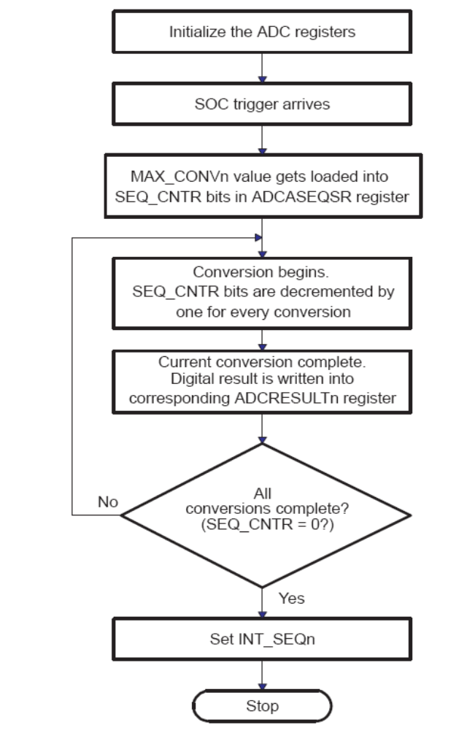
10.2 模/数转换模块ADC
10.2.3 不间断自动定序模式
不间断自动定序模式的流程图：

Slide 18
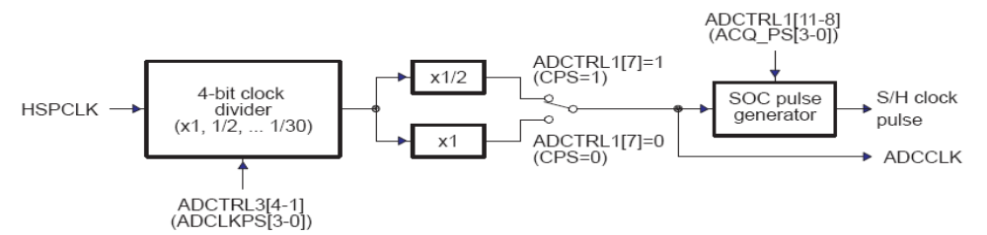
10.2 模/数转换模块ADC
10.2.4 转换时钟
ADC的转换时钟由外设时钟HSPCLK经过分频而来，通过设定ADCTRL3寄存器中的ADCLKPS[3：0]位段，可对HSPCLK进行分频。分频后的信号要在经过ADCTRL1寄存器中的ACQ_PS[3：0]设定ADC，以适应由于采样/采集周期扩展导致的源阻抗变化。这些位不影响S/H的转换进程，但通过扩展转换脉冲确实延长了采集时间。
ADC内核时钟及S/H时钟结构

Slide 19
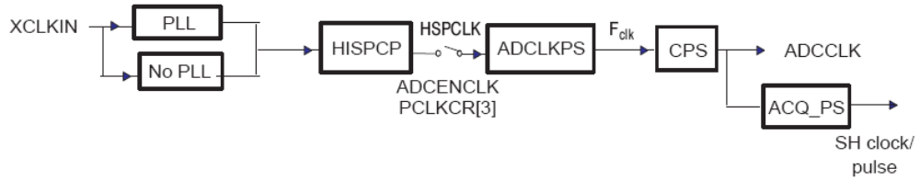
10.2 模/数转换模块ADC
10.2.4 转换时钟
ADC时钟结构
XCLKIN | SYSCLKOUT | HISPCLK | ADCTRL3[4:1] | ADCTRL[7] | ADCCLK | ADCTRL[11:8] | S/H宽度
30MHz | 150MHz | HSPCP=3 150 MHz/（2×3）=25 MHz | ADCLKPS=0 25 MHz | CPS=0 25 MHz | 25 MHz | ACQ_PS=0 12.5MHz | 1 ADC clock 40ns
20MHz | 100MHz | HSPCP=2 100 MHz/（2×2）=25 MHz | ADCCLKPS=2 6.25 MHz | CPS=1 3.125 MHz | 3.125MHz | ACQ_PS=15 183.824 KHz | 16 ADC clock 5.12us
ADC时钟配置

Slide 20
10.2 模/数转换模块ADC
10.2.5 ADC高级功能
输入校正功能
F2833x系列DSP的ADC支持通过微调寄存器ADCOFFTRIM中的9位字段进行偏移校正。当一次采样结束后，采样结果将首先加上/减去偏移校正值，然后存放在相应的结果寄存器中。
序列发生器覆盖功能
在正常操作中，序列发生器SEQ1、SEQ2或级联的SEQ选定转换通道，并按顺序将转换结果存放在各ADCRESULTn寄存器中，序列发生器在MAX_CONVn结束时自动回绕到起始端。通过序列发生器的覆盖功能，可以通过软件控制序列发生器的回绕功能，覆盖功能由ADC控制寄存器ADCTRL1中的第五位SEQ_OVRD决定。

Slide 21
10.2 模/数转换模块ADC
10.2.5 ADC高级功能
DMA接口
位于外设0地址单元内的ADC结果寄存器地址（0x0B00~0x0B0F）支持DMA直接访问模式，由于DMA访问无须通过总线，所以这些寄存器同时支持CPU访问。位于外设2地址单元内的ADC结果寄存器地址（0x7108~0x710F）不支持DMA访问。

Slide 22
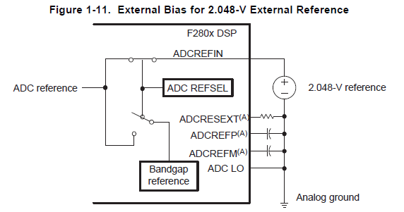
10.2 模/数转换模块ADC
ADC电压参考
默认使用内部基准电压参考，也可以使用外部电压参考，允许值为2.048V，1.5V和1.024V
可以通过ADCREFSEL寄存器选择参考源，如果选择内部参考源，ADCREFIN引脚可以连接选择的参考源、悬空或接地。

Slide 23
10.3 增强型脉宽调制（ePWM）模块
10.3.1 ePWM概述
PWM（脉冲宽度调制）是英文“Pulse Width Modulation”的缩写，简称脉宽调制。PWM控制技术就是对脉冲宽度进行调制的技术，即通过对一系列的脉冲的宽度进行调制，来等效地获得所需要的波形。在采样控制理论中有一个重要的结论：冲量相等而形状不同的窄脉冲加载到具有惯性的环节上时，其效果基本相同。冲量即指窄脉冲的面积。这里所说的效果基本相同，是指环节的输出响应波形基本相同。如果把输出波形用傅立叶变化分析，则其低频段非常接近，仅在高频段略有差异。

Slide 24
10.3 增强型脉宽调制（ePWM）模块
10.3.1 ePWM概述
一个ePWM模块的完整输出通道包括两路PWM信号：EPWMxA和EPWMxB。每个ePWM模块都有独立的内部逻辑电路，在一块DSP芯片内部可以集成多个ePWM模块。所有ePWM模块采用时钟同步技术级联在一起，从而在需要时可将其看成一个整体。有些ePWM从模块为了追求更高的PWM脉宽控制精度，添加了高分辨率脉宽调制器（HRPWM）。

Slide 25
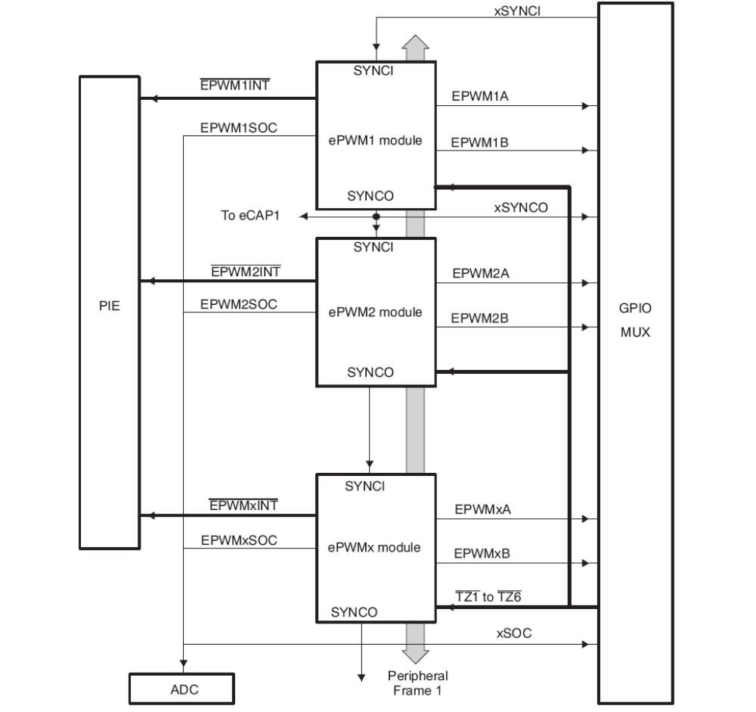
10.3 增强型脉宽调制（ePWM）模块
10.3.1 ePWM概述
ePWM模块级联结构图

Slide 26
10.3 增强型脉宽调制（ePWM）模块
10.3.1 ePWM概述
每个ePWM模块都具有以下功能：
周期和频率可调的专用16位时间基准计数器。
两路PWM输出EPWMxA及EPWMxB可作如下配置：
  采用单边控制的两路独立的PWM输出；
  采用对称双边控制的两路独立的PWM输出；
  采用对称双边控制的一路独立的PWM输出。
可通过软件对PWM信号进行异步写覆盖操作。
可编程的相位控制，可超前或滞后其他ePWM模块。
采用周期连续控制的硬件相位锁存技术。

Slide 27
10.3 增强型脉宽调制（ePWM）模块
10.3.1 ePWM概述
每个ePWM模块都具有以下功能：
独立的上升沿与下降沿延时控制。
可编程的外部错误触发控制，包括周期触发及单次触发，触发条件出现后可自动将PWM输出引脚设置成低电平、高电平或高阻状态。
所有事件都可以触发CPU中断和ADC转换启动脉冲SOC。
可编程的事件分频，从而减少CPU中断次数。
高频斩波信号对PWM进行斩波控制，用于高频变换器的门极驱动。

Slide 28
10.3 增强型脉宽调制（ePWM）模块
10.3.1 ePWM概述
ePWM模块所用到的主要信号有：
PWM输出信号EPWMxA、EPWMxB。PWM输出信号通过GPIO口输送到芯片外部。
外部触发信号。这些外部触发信号用来提醒ePWM模块，其外部出现错误条件。
时钟基准同步信号输入EPWMSYNCI及输出EPWMSYNCO。
ADC启动信号EPWMxA、EPWMxB。每个ePWM模块都可以产生两路ADC启动信号。
外设总线。

Slide 29
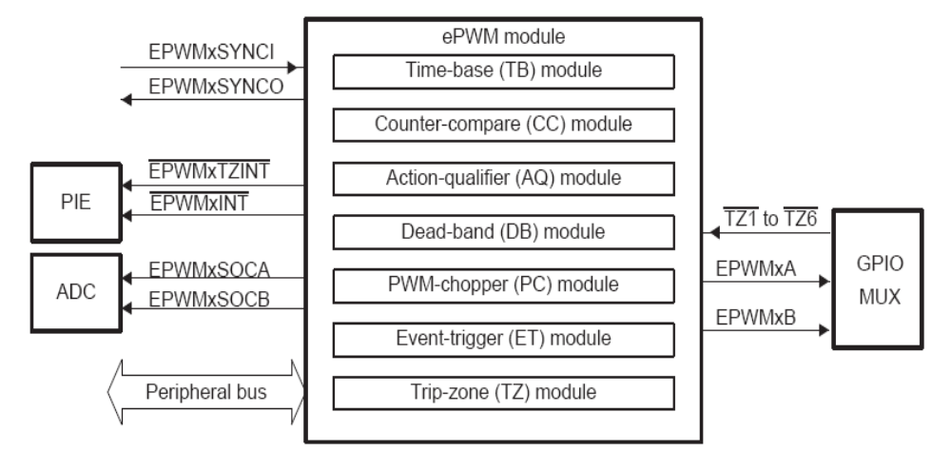
10.3 增强型脉宽调制（ePWM）模块
10.3.2 ePWM各子模块介绍
本节将详细介绍ePWM7个主要子模块的工作原理及配置信息。
ePWM模块内部所包含的子模块如下：

Slide 30
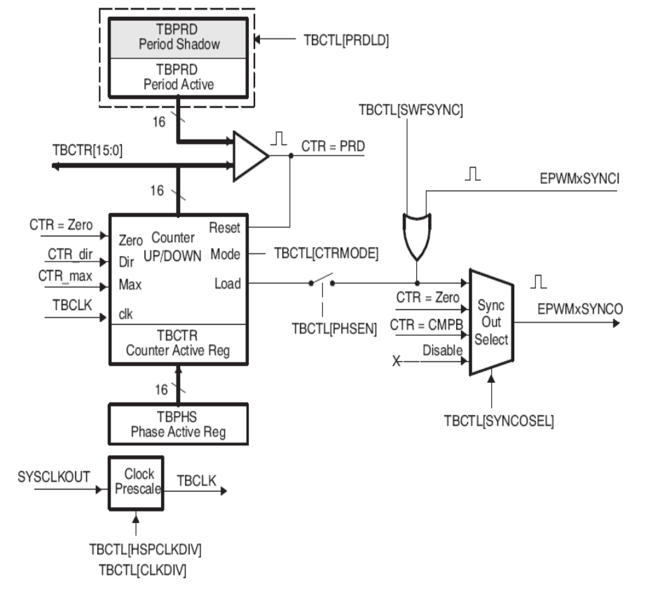
10.3 增强型脉宽调制（ePWM）模块
10.3.2 ePWM各子模块介绍
10.3.2.1时间基准子模块（TB）
用于决定整个ePWM模块的工作时序，通过同步逻辑信号，可以使多个ePWM模块以相同的时钟基准工作。
内部结构

Slide 31
10.3 增强型脉宽调制（ePWM）模块
10.3.2 ePWM各子模块介绍
10.3.2.1时间基准子模块（TB）
计算PWM周期和频率
PWM的周期由时间基准周期寄存器和时间基准计数器的运行方式共同决定，时间基准计数器具有三种运行方式:增减计数、增计数和减计数。
增减计数。在增减计数模式下，时钟基准计数器从零开始增加，直到等于TBPRD的值，然后开始减计数，直到等于0，然后重复上述过程。
增计数。在该模式下，时钟基准计数器从零开始增加，直到等于TBPRD的值，然后计数器复位到0，重复上述过程。
减计数。在该模式下，时钟基准计数器从TBPRD始减小，直到等于0，然后计数器复位到TBPRD，重复上述过程。

Slide 32
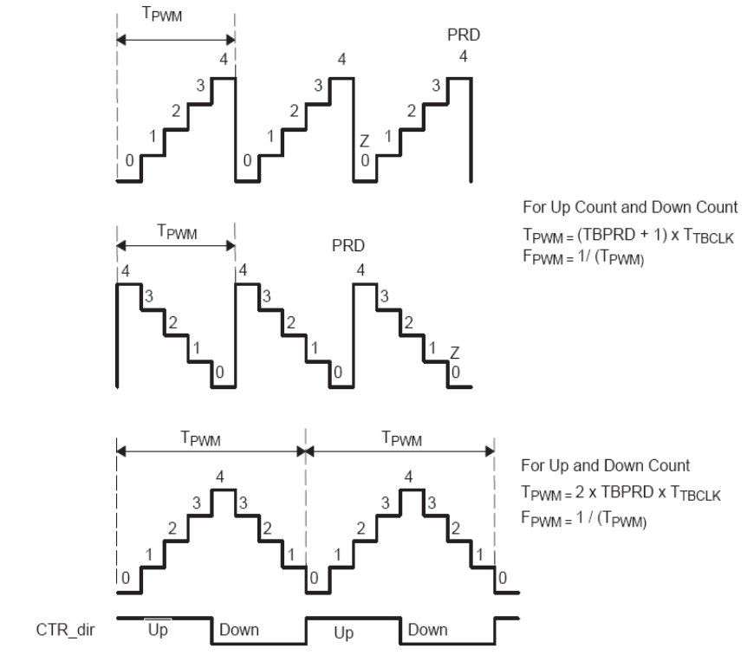
10.3 增强型脉宽调制（ePWM）模块
10.3.2 ePWM各子模块介绍
10.3.2.1时间基准子模块（TB）
计算PWM周期和频率
当TBPRD=4时PWM周期和频率与计数器工作模式之间的关系如图所示：

Slide 33
10.3 增强型脉宽调制（ePWM）模块
10.3.2 ePWM各子模块介绍
10.3.2.1时间基准子模块（TB）
时间基准周期寄存器的映射寄存器
时间基准周期寄存器TBPRD具有一个映射寄存器，映射功能可以使寄存器的更新与硬件同步。
当前寄存器：
用来控制系统硬件的运行，并反映硬件的当前状态。
映射寄存器：
暂存数据，并在特定的时刻将数据传送到当前寄存器中，对硬件没有任何直接作用。
两者拥有相同的地址，TBCTL[PRDLD]位决定了是否使用TBPRD的映射寄存器功能，从而决定了读/写操作作用于当前寄存器还是映射寄存器。

Slide 34
10.3 增强型脉宽调制（ePWM）模块
10.3.2 ePWM各子模块介绍
10.3.2.1时间基准子模块（TB）
时间基准周期寄存器的映射寄存器
TBPRD映射模式
当TBCTL[PRDLD]=0时，可使用TBPRD的映射模式，此时读/写TBPRD的地址单元将直接作用于映射寄存器。当时间基准计数器的值等于0时，映射寄存器中的内容直接装载到当前寄存器。默认情况下TBPRD采用映射模式。
TBPRD立即模式
当TBCTL[PRDLD]=1时，TBPRD使用立即模式，此时读/写操作将绕开映射寄存器而直接作用于当前寄存器。

Slide 35
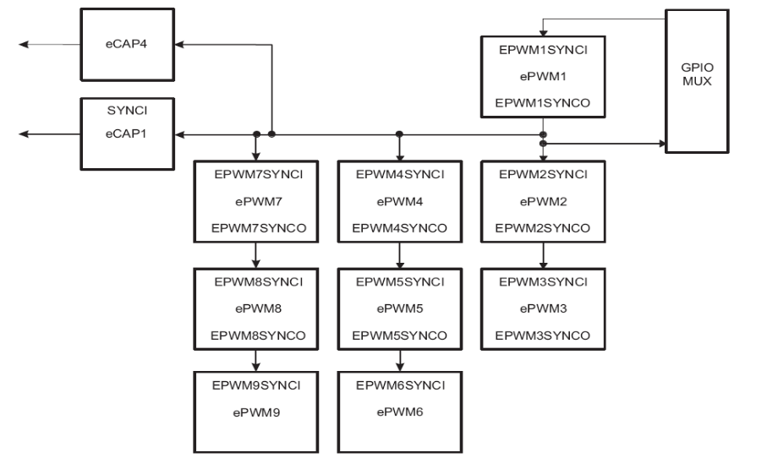
10.3 增强型脉宽调制（ePWM）模块
10.3.2 ePWM各子模块介绍
10.3.2.1时间基准子模块（TB）
时间基准计数器的同步
时间基准计数器的同步方案是将一个器件内的所有ePWM模块连接在一起。每一个ePWM模块都有一个同步信号输入（EPWMxSYNCI）和一个同步信号输出（EPWMxSYNCO），并且第一个模块ePWM1的同步信号输入来自外部引脚。

Slide 36
10.3 增强型脉宽调制（ePWM）模块
10.3.2 ePWM各子模块介绍
10.3.2.1时间基准子模块（TB）
5．多个ePWM模块之间的基准时钟
TBCLKSYNC位可以用来同步所有使能的ePWM模块的基准时钟。
当TBCLKSYNC=0时，所有ePWM模块的时钟停止（默认〉；
当TBCLKSYNC=1时，所有ePWM模块的时钟在TBCLK的上升沿启动。
在配置ePWM模块的过程中，要遵循以下步骤：
使能各个ePWM模块的时钟；
将TBCLKSYNC清零，从而停止所有ePWM模块的时钟；
对ePWM模块进行配置；
将TBCLKSYNC置位。

Slide 37
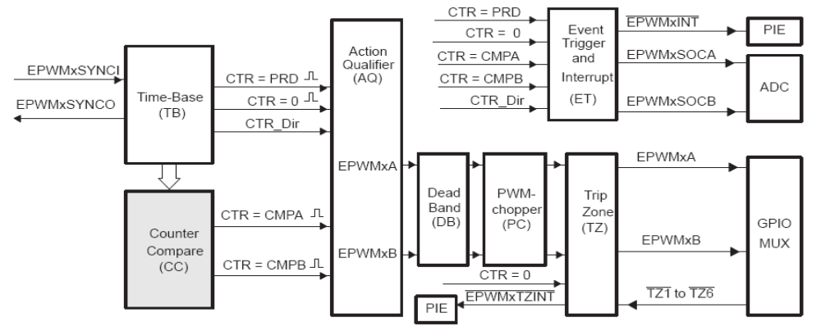
10.3 增强型脉宽调制（ePWM）模块
10.3.2 ePWM各子模块介绍
10.3.2.2比较功能子模块（CC）
比较功能子模块（CC）在整个ePWM模块中的位置如下：
比较功能子模块位置结构

Slide 38
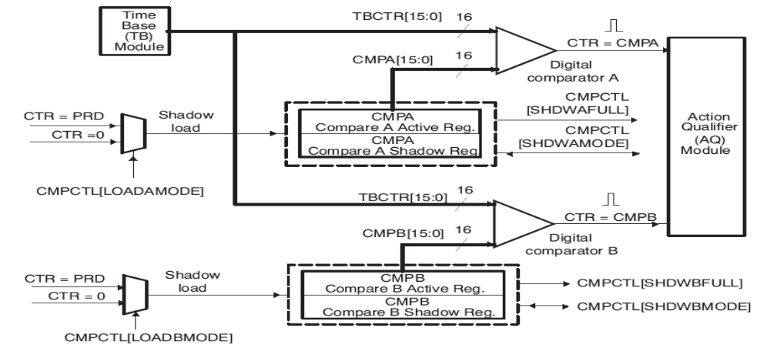
10.3 增强型脉宽调制（ePWM）模块
10.3.2 ePWM各子模块介绍
10.3.2.2比较功能子模块（CC）
1．CC子模块内部结构
子模块内部信号和寄存器

Slide 39
10.3 增强型脉宽调制（ePWM）模块
10.3.2 ePWM各子模块介绍
10.3.2.2比较功能子模块（CC）
1．CC子模块内部结构
子模块主要信号功能描述
信号 | 功能描述 | 寄存器比较
CTR=CMPA | 时间基准计数器的值等于比较寄存器A的当前值 | TBCTR=CMPA
CTR=CMPB | 时间基准计数器的值等于比较寄存器B的当前值 | TBCTR=CMPB
CTR=PRD | 时间基准计数器的值等于周期寄存器的值。用于将CMPA及CMPB映射寄存器的值装载到当前寄存器 | TBCTR=TBPRD
CTR=ZERO | 时间基准计数器的值等于0。用于将CMPA及CMPB映射寄存器的值装载到当前寄存器 | TBCTR=0×0000

Slide 40
10.3 增强型脉宽调制（ePWM）模块
10.3.2 ePWM各子模块介绍
10.3.2.2比较功能子模块（CC）
2．CC子模块工作过程
CC子模块主要通过两个寄存器产生两路独立的比较事件：
①CTR=CMPA，时间基准计数器的值等于比较寄存器Ａ的值（TBCTR=CMPA）；
②CTR=CMPB，时间基准计数器的值等于比较寄存器B的值（TBCTR=CMPB）。
对于增计数和减计数模式，比较事件在一个计数周期内出现一次。对于増减计数模式，如果比较值在0x0000〜TBPRD之间，则比较事件在一个周期内出现两次；如果比较值为0x0000或TBPRD，则比较事件在一个周期内出现—次。这些产生的事件都被送到动作限定子模块AQ中，用来产生需要的动作。

Slide 41
10.3 增强型脉宽调制（ePWM）模块
10.3.2 ePWM各子模块介绍
10.3.2.2比较功能子模块（CC）
2．CC子模块工作过程
CMPA及CMPB寄存器都有相应的映射单元，分别通过CMPCTL[SHDWAMODE]位及CMPCTL[SHDWBMODE]位控制。通过对相应的控制位清零可以使能比较寄存器的映射单元，默认情况下映射寄存器是使能的。在映射寄存器使能时，可选择在三种情况下将映射寄存器中的值装载到当前寄存器：
①CTR=PRD，时间基准计数器的值等于周期寄存器中的值（TBCTR=TBPRD）；
②CTR=ZERO，时间基准计数器的值等于TBCTR=0x0000（TBCTR=0x0000）；
③CTR=PRD及CTR= ZERO，这两种情况下都装载。
具体使用哪一种倩况由寄存器CMPCTL[LOADAMODE]及CMPCTL[LOADBMODE]决定。

Slide 42
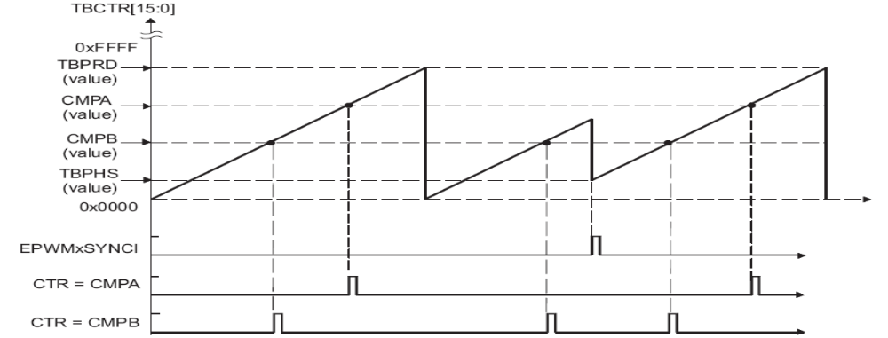
10.3 增强型脉宽调制（ePWM）模块
10.3.2 ePWM各子模块介绍
10.3.2.2比较功能子模块（CC）
3．工作时序图
ＣＣ子模块可以在三种计数模式下都产生相应的比较事件：
①增计数模式，用来产生不对称的PWM脉冲；

Slide 43
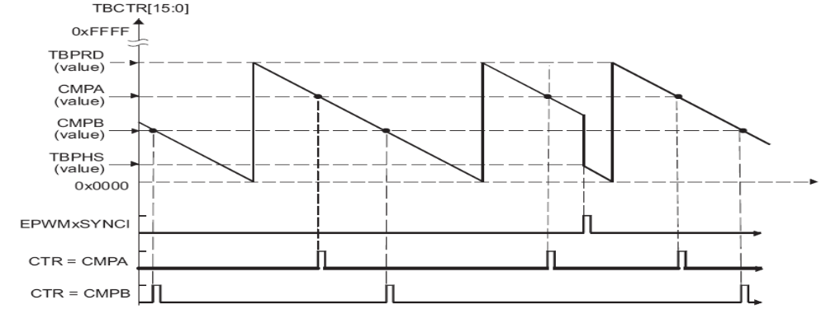
10.3 增强型脉宽调制（ePWM）模块
10.3.2 ePWM各子模块介绍
10.3.2.2比较功能子模块（CC）
3．工作时序图
ＣＣ子模块可以在三种计数模式下都产生相应的比较事件：
②减计数模式，用来产生不对称的PWM脉冲；

Slide 44
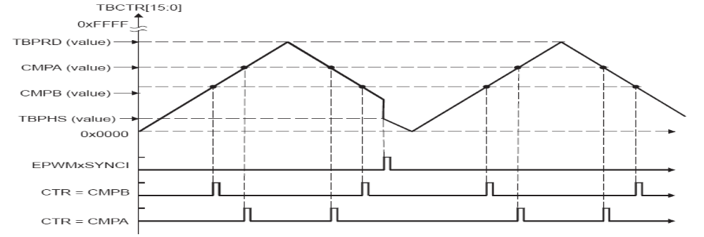
10.3 增强型脉宽调制（ePWM）模块
10.3.2 ePWM各子模块介绍
10.3.2.2比较功能子模块（CC）
3．工作时序图
ＣＣ子模块可以在三种计数模式下都产生相应的比较事件：
③增减计数模式，用来产生不对称的PWM脉冲；
同步信号EPWMxSYNCI对波形产生过程的影响如下：
增计数模式且TBCTL[PHSDIR=0]时的比较事件

Slide 45
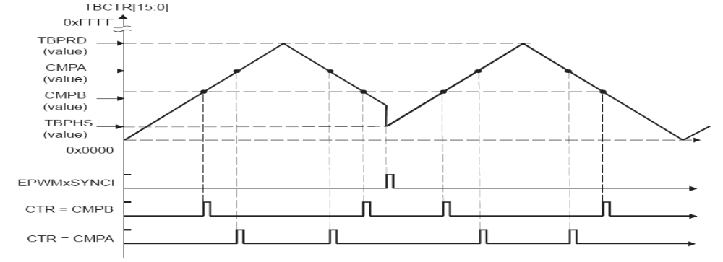
10.3 增强型脉宽调制（ePWM）模块
10.3.2 ePWM各子模块介绍
10.3.2.2比较功能子模块（CC）
3．工作时序图
ＣＣ子模块可以在三种计数模式下都产生相应的比较事件：
③增减计数模式，用来产生不对称的PWM脉冲；
同步信号EPWMxSYNCI对波形产生过程的影响如下：
减计数模式且TBCTL[PHSDIR=1]时的比较事件

Slide 46
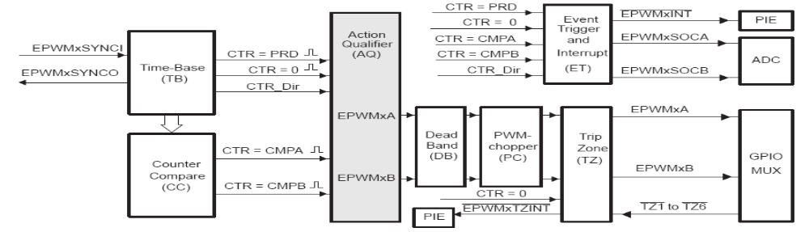
10.3 增强型脉宽调制（ePWM）模块
10.3.2 ePWM各子模块介绍
10.3.2.3动作限定子模块（AQ）
动作限定子模块（AQ）是ePWM中最重要的子模块，用来决定在特定事件发生时刻产生何种动作，从而在EPWMxA及EPWMxB引脚产生需要的PWM脉沖。
动作限定子模块位置结构

Slide 47
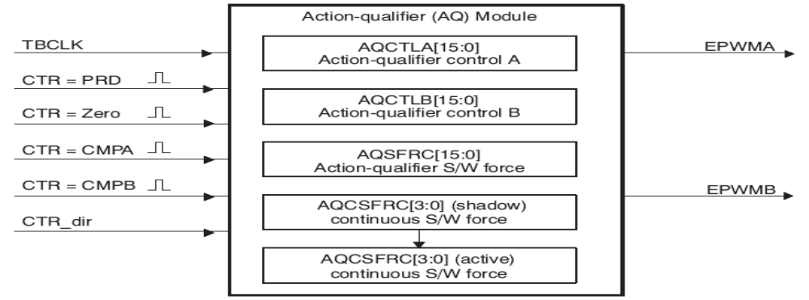
10.3 增强型脉宽调制（ePWM）模块
10.3.2 ePWM各子模块介绍
10.3.2.3动作限定子模块（AQ）
AQ子模块内部结构及功能
子模块输入/输出信号和寄存器

Slide 48
10.3 增强型脉宽调制（ePWM）模块
10.3.2 ePWM各子模块介绍
10.3.2.3动作限定子模块（AQ）
AQ子模块内部结构及功能
AQ子模块主要信号及功能描述
信号 | 功能描述 | 寄存器比较
CTR=CMPA | 时间基准计数器的值等于比较寄存器A的当前值 | TBCTR=CMPA
CTR=CMPB | 时间基准计数器的值等于比较寄存器B的当前值 | TBCTR=CMPB
CTR=PRD | 时间基准计数器的值等于周期寄存器的值。 | TBCTR=TBPRD
CTR=ZERO | 时间基准计数器的值等于0。 | TBCTR=0x0000
软件强制事件 | 软件发起的一个异步强制事件

Slide 49
10.3 增强型脉宽调制（ePWM）模块
10.3.2 ePWM各子模块介绍
10.3.2.3动作限定子模块（AQ）
2．AQ子模块事件优先级
增计数模式下的事件优先级
优先级 | 事件
1（最高） | 软件强制事件
2 | 计数器的值等于TBPRD
3 | 计数器的值等于CMPB（CBU）
4 | 计数器的值等于CMPA（CAU）
5（最低） | 计数器的值等于零

Slide 50
10.3 增强型脉宽调制（ePWM）模块
10.3.2 ePWM各子模块介绍
10.3.2.3动作限定子模块（AQ）
2．AQ子模块事件优先级
减计数模式下的事件优先级
优先级 | 事件
1（最高） | 软件强制事件
2 | 计数器的值等于零
3 | 计数器的值等于CMPB（CBU）
4 | 计数器的值等于CMPA（CAU）
5（最低） | 计数器的值等于TBPRD

Slide 51
10.3 增强型脉宽调制（ePWM）模块
10.3.2 ePWM各子模块介绍
10.3.2.3动作限定子模块（AQ）
2．AQ子模块事件优先级
增减计数模式下的事件优先级
优先级 | TBCTR正在增计数TBCTR=0递增到TBCTR=TBPRD | TBCTR正在减计数TBCTR=TBPRD递增到TBCTR=0
1（最高） | 软件强制事件 | 软件强制事件
2 | 递增计数器的值等于CMPB（CBU） | 递减计数器的值等于CMPB（CBD）
3 | 递增计数器的值等于CMPA（CAU） | 递增计数器的值等于CMPA（CAD）
4 | 计数器等于零 | 计数器等于零
5 | 递减计数器的值等于CMPB（CBD） | 递增计数器的值等于CMPB（CBU）
6（最低） | 递增计数器的值等于CMPA（CAD） | 递增计数器的值等于CMPA（CAU）

Slide 52
10.3 增强型脉宽调制（ePWM）模块
10.3.2 ePWM各子模块介绍
10.3.2.3动作限定子模块（AQ）
3．常用波形配置
① 使用增减计数模式产生对称PWM脉冲：
●如果在CTR=0时装载CMPA/CMPB的值，将CMPA/CMPB的值设为大于或等于1。
●如果在CTR=PRD时装载CMPA/CMPB的值，将CMPA/CMPB的值设为小于或等于TBPRD-1。
采用上述两种设置方法将会使PWM具有至少一个TBCLK的宽度，如果TBCLK周期很小，则在应用中可被忽略。

Slide 53
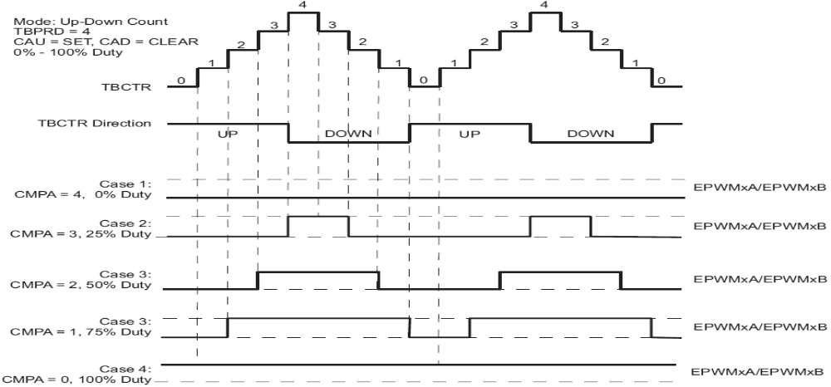
10.3 增强型脉宽调制（ePWM）模块
10.3.2 ePWM各子模块介绍
10.3.2.3动作限定子模块（AQ）
3．常用波形配置
① 使用增减计数模式产生对称PWM脉冲：
增减计数模式下对称PWM脉冲的产生

Slide 54
10.3 增强型脉宽调制（ePWM）模块
10.3.2 ePWM各子模块介绍
10.3.2.3动作限定子模块（AQ）
3．常用波形配置
② 使用增减计数模式产生非对称PWM脉冲。
产生占空比在0〜0.5之间的非对称PWM脉冲，可采用如下配置：在CTR=PRD时装载CMPA/CMPB，使用CTR=CMPA/CMPB事件将PWM置高，使用CTR=PRD事件将PWM置低。使比较值在0〜TBPRD之间波动，即可产生占空比为0〜0.5的PWM脉冲。

Slide 55
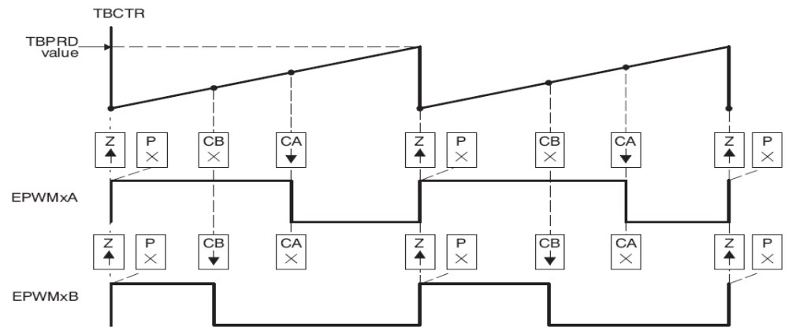
10.3 增强型脉宽调制（ePWM）模块
10.3.2 ePWM各子模块介绍
10.3.2.3动作限定子模块（AQ）
3．常用波形配置
② 使用增计数模式产生非对称PWM脉冲。
增计数模式下单边不对称PWM脉冲的产生1
（EPWMxA、EPWMxB单独控制）

Slide 56
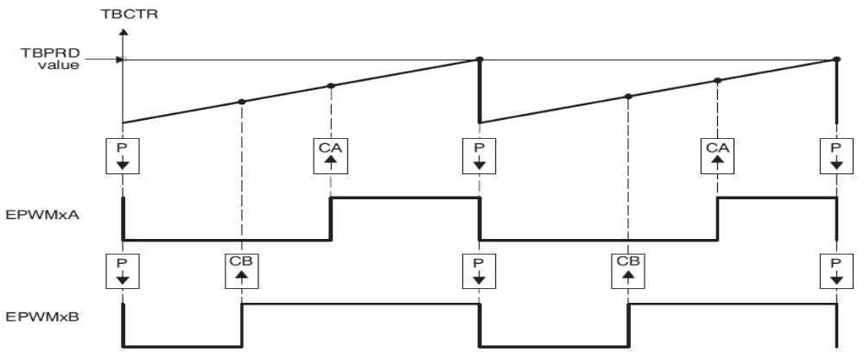
10.3 增强型脉宽调制（ePWM）模块
10.3.2 ePWM各子模块介绍
10.3.2.3动作限定子模块（AQ）
3．常用波形配置
② 使用增计数模式产生非对称PWM脉冲。
增计数模式下单边不对称PWM脉冲的产生2
（EPWMxA、EPWMxB单独控制）

Slide 57
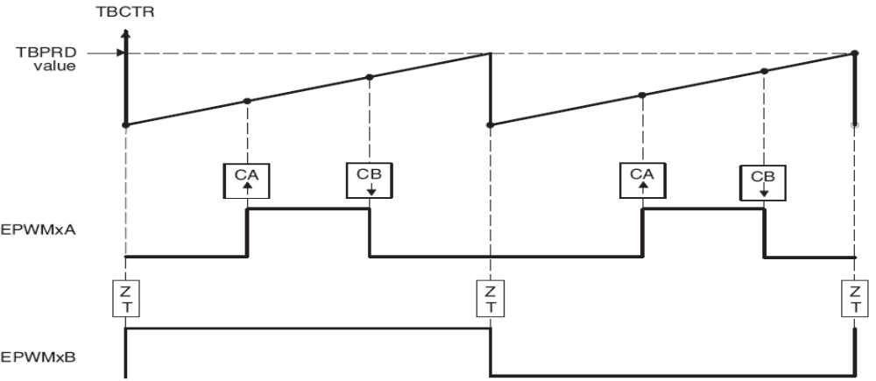
10.3 增强型脉宽调制（ePWM）模块
10.3.2 ePWM各子模块介绍
10.3.2.3动作限定子模块（AQ）
3．常用波形配置
② 使用增计数模式产生非对称PWM脉冲。
增计数模式下单边不对称PWM脉冲的产生3
（EPWMxA独立控制）

Slide 58
10.3 增强型脉宽调制（ePWM）模块
10.3.2 ePWM各子模块介绍
10.3.2.3动作限定子模块（AQ）
3．常用波形配置
③ 使用减计数模式产生非对称PWM脉冲。
产生占空比在0〜1之间的非对称PWM脉冲，可采用如下配置：在CTR=PRD时装载CMPA/CMPB，使用CTR=0事件将PWM置高，使用CTR=CMPA/CMPB事件将PWM置低。使比较值在0〜TBPRD+1之间波动，即可产生占空比为0〜1的PWM脉冲。

Slide 59
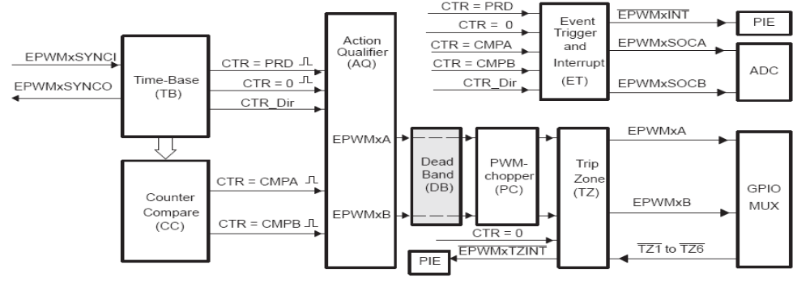
10.3 增强型脉宽调制（ePWM）模块
10.3.2 ePWM各子模块介绍
10.3.2.4死区产生子模块（DB）
在动作限定子模块AQ中，可以通过使用CMPA、CMPB 寄存器来产生简单的死区。然而如果需要更加严格地控制死区产生的边沿和极性，则需使用死区产生子模块。
死区产生子模块位置结构

Slide 60
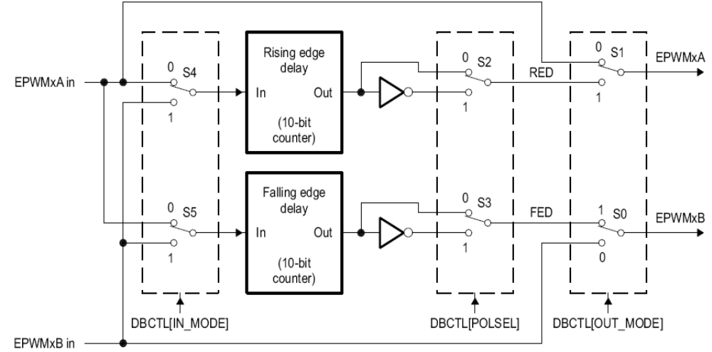
10.3 增强型脉宽调制（ePWM）模块
10.3.2 ePWM各子模块介绍
10.3.2.4死区产生子模块（DB）
1.DB子模块工作过程
子模块的内部结构如下图所示：

Slide 61
10.3 增强型脉宽调制（ePWM）模块
10.3.2 ePWM各子模块介绍
10.3.2.4死区产生子模块（DB）
1.DB子模块工作过程
输入源选择
DB子模块的输入为AQ子模块产生的两路PWM脉冲信号EPWMxA、 EPWMxB。使用DBCTL[IN—MODE]控制位可选择输入信号，并对特定的边沿进行延时控制；
●EPWMxA作为上升沿和下降沿延时的信号源，此为默认模式；
●EPWMxA作为下降沿延时的信号源，EPWMxB作为上升沿延时的信号源；
●EPWMxA作为上升沿延时的信号源，EPWMxB作为下降沿延时的信号源；
●EPWMxB作为上升沿和下降沿延时的信号源。

Slide 62
10.3 增强型脉宽调制（ePWM）模块
10.3.2 ePWM各子模块介绍
10.3.2.4死区产生子模块（DB）
1.DB子模块工作过程
输出模式选择
输出模式由DBCTL[OUT-MODE]位控制，用来决定是否对输入信号进行边沿控制。
极性控制
极性控制位DBCTL[POLSEL]用来决定在信号输出前是否对上升沿延时信号和/或下降沿延时信号进行取反控制。

Slide 63
10.3 增强型脉宽调制（ePWM）模块
10.3.2 ePWM各子模块介绍
10.3.2.4死区产生子模块（DB）
2. 典型死区方案的实现
典型的死区配置方案如下：
模式 | 模式描述 | DBCTL[POLSEL] |  | DBCTL[OUT-MODE]
 |  | S3 | S2 | S3 | S2
1 | EPWMxA、EPWMxB直接通过（无延时） | × | × | 0 | 0
2 | 高电平有效，互补输出（AHC） | 1 | 0 | 1 | 1
3 | 低电平有效，互补输出（ALC） | 0 | 1 | 1 | 1
4 | 高电平有效（AH） | 0 | 0 | 1 | 1
5 | 低电平有效（AL） | 1 | 1 | 1 | 1
6 | EPWMxA输出=EPWMxA输入（无延时）EPWMxB输出=带有下降沿延时EPWMxA输入 | 0或1 | 0或1 | 0 | 1
7 | EPWMxA输出=带有上升沿延时EPWMxA输入EPWMxB输出=EPWMxB输入（无延时） | 0或1 | 0或1 | 1 | 0

Slide 64
10.3 增强型脉宽调制（ePWM）模块
10.3.2 ePWM各子模块介绍
10.3.2.4死区产生子模块（DB）
2. 典型死区方案的实现
死区配置方案可分为以下三类：
①配置1：不使用DB子模块。
②配置2~5：典型控制方案。
③单边延时控制。通过单边延时控制可以仅对输入信号的一个边沿进行延时。

Slide 65
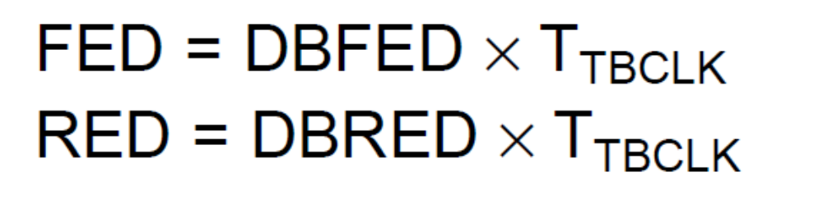
10.3 增强型脉宽调制（ePWM）模块
10.3.2 ePWM各子模块介绍
10.3.2.4死区产生子模块（DB）
3.死区时间的计算
DB子模块可通过DBRED与DBFED寄存器分别对上升沿（RED）和下降沿（FED）配置不同的延时时间。DBRED与DBFED是10位寄存器，以时钟周期TBCLK为最小的延时单位，延时时间的计算公式如下：

Slide 66
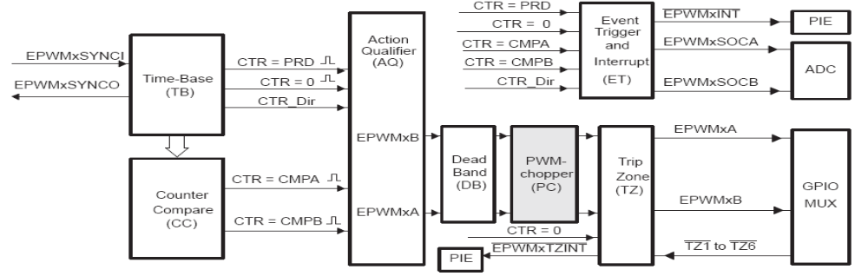
10.3 增强型脉宽调制（ePWM）模块
10.3.2 ePWM各子模块介绍
10.3.2.5斩波控制子模块（PC）
斩波控制子模块（PC）允许使用高频载波信号对AQ子模块或DB子模块产生的PWM脉冲信号进行调制，这项功能在高开关频率功率器件的控制过程中非常有用，在使用ePWM模块的过程中如果无需用到此功能，可通过相关寄存器完全屏蔽该子模块，从而使PWM脉冲直接通过。
斩波控制子模块位置结构

Slide 67
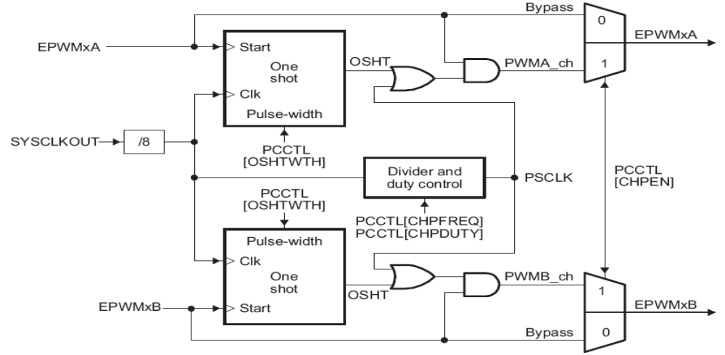
10.3 增强型脉宽调制（ePWM）模块
10.3.2 ePWM各子模块介绍
10.3.2.5载波控制子模块（PC）
1. PC子模块工作过程
PC子模块的具体内部结构如下图所示：

Slide 68
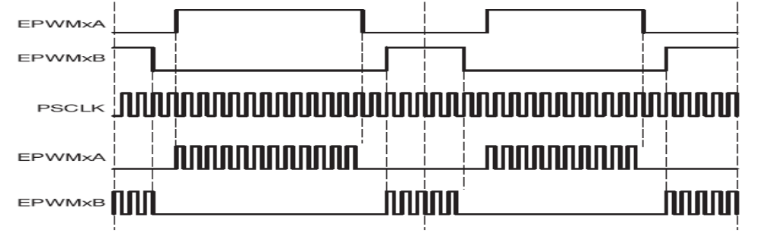
10.3 增强型脉宽调制（ePWM）模块
10.3.2 ePWM各子模块介绍
10.3.2.5载波控制子模块（PC）
1. PC子模块工作过程
载波是由系统时钟SYSCLKOUT分频而来的，其频率及占空比由PCCTL寄存器中的CHPFREQ位和CHPDUTY位控制。首次脉冲（one-shot）单元可产生携带较大能量的第一个脉冲，从而保证功率器的可靠开通，其余脉冲用来维持功率器件的持续开通与闭合。
PC子模块简单输入输出波形

Slide 69
10.3 增强型脉宽调制（ePWM）模块
10.3.2 ePWM各子模块介绍
10.3.2.5载波控制子模块（PC）
2. 首次脉冲宽度配置
首次脉冲宽度具有16种选择，其计算公式如下：
式中，TSYSCLKOUT为系统时钟SYSCLKOUT的周期；OSHTWTH为4位的控制段。

Slide 70
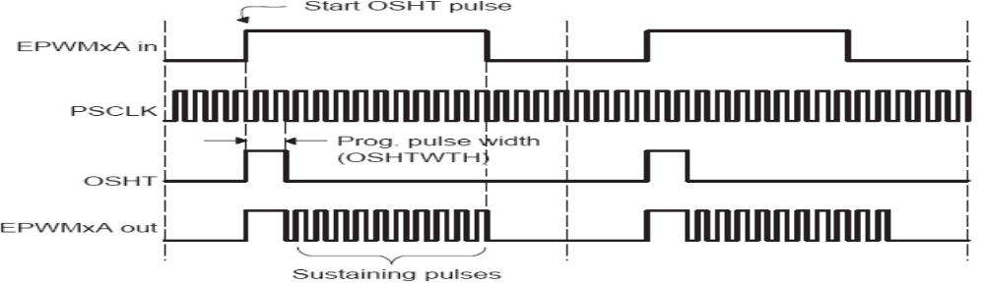
10.3 增强型脉宽调制（ePWM）模块
10.3.2 ePWM各子模块介绍
10.3.2.5载波控制子模块（PC）
2. 首次脉冲宽度配置
首次脉冲及维持脉冲输出波形如下：
系统SYSCLKOUT为100MHZ时首次脉冲宽度可能的取值。
OSHTWTH取值k（十进制） | 首次脉冲宽度/ns
0~15 | 80×（k+1）

Slide 71
10.3 增强型脉宽调制（ePWM）模块
10.3.2 ePWM各子模块介绍
10.3.2.5载波控制子模块（PC）
3. 占空比控制
功率器件的门极驱动脉冲需要考虑门极驱动电路及功率器件本身特性的影响，为了保证有效开通关断功率器件，第二个及其后面脉冲的占空比可通过程序控制。图10.42给出了通过配置CHPDUTY位可实现的7种情况，占空比可配置为0.125~0.875.

Slide 72

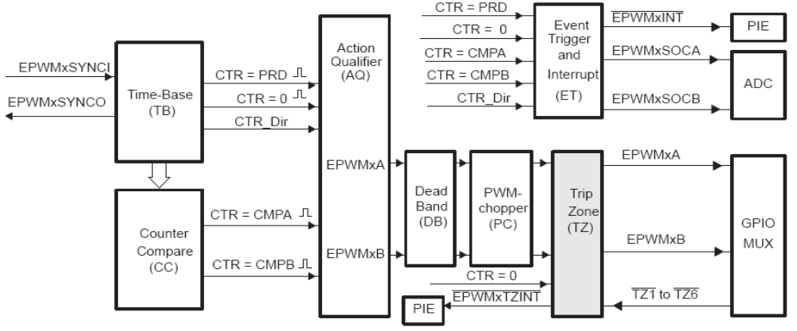
10.3 增强型脉宽调制（ePWM）模块
10.3.2 ePWM各子模块介绍
10.3.2.6故障捕获子模块（TZ）
每个ePWM模块都与通过GPIO的6路触发信号 相连接，这6路触发信号用来表明外部错误或其他事件，而ePWM模块则可对此做出相应的动作。
故障捕获子模块（TZ）在整个ePWM模块中的位置

Slide 73
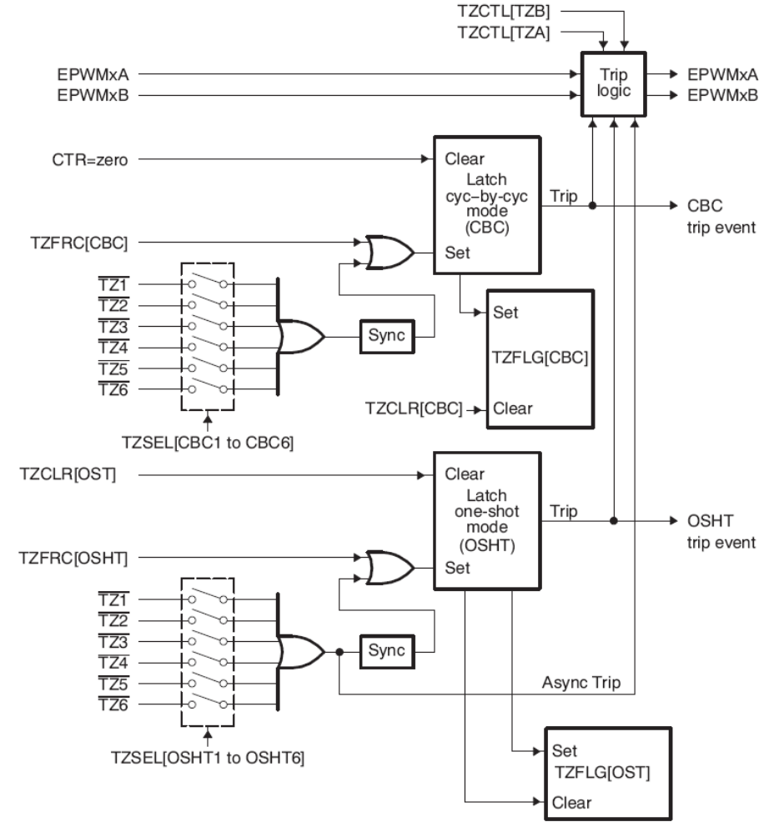
10.3 增强型脉宽调制（ePWM）模块
10.3.2 ePWM各子模块介绍
10.3.2.6故障捕获子模块（TZ）
故障捕获子模块具体内部逻辑电
路如右图所示：

Slide 74


10.3 增强型脉宽调制（ePWM）模块
10.3.2 ePWM各子模块介绍
10.3.2.6故障捕获子模块（TZ）
1. TZ子模块工作过程
外部触发信号 是低电平有效的触发信号，当引脚上的电平变低时，表明外部触发事件发生。每个ePWM模块都可以使用或忽略6路触发信号中的任何一路，这由寄存器TZSEL决定。外部触发信号可以配置成与系统时钟SYSCLKOUT同步， 引脚上的低电平时间至少达到一个时钟周期才能在ePWM模块开成一次触发事件。异步输入则可确保即使在系统时钟丢失情况下， 引脚仍可在ePWM模块内形成触发事件。

Slide 75
10.3 增强型脉宽调制（ePWM）模块
10.3.2 ePWM各子模块介绍
10.3.2.6故障捕获子模块（TZ）
1. TZ子模块工作过程
周期性触发事件
当一个周期性触发事件发生时，EPWMxA和/或EPWMxB 的输出立即由TZCTL寄存器中所设定的状态决定；另外，周期性触发事件标志位TZFLG[CBC]置位。如果通过TZEINT寄存器和PIE处设允许中断发生，则产生EPWMx-TZINT中断。
当ePWM模块的时间计数器归零且此时无触发事件发生时，相关状态被清除。因此，在该模式下触发事件在每个ePWM周期内被清除。TZFLG[CBC]标志位将仍保持不变，通过写TZCLR[CBC]位可对其清零。如果周期性触发事件仍然存在，当手动清除TZFLG[CBC]后，其将会立即再次置位。

Slide 76
10.3 增强型脉宽调制（ePWM）模块
10.3.2 ePWM各子模块介绍
10.3.2.6故障捕获子模块（TZ）
1. TZ子模块工作过程
单次触发事件
当单次出发事件发生时，EPWMxA和/或EPWMxB的输出立即由TZCTL寄存器中所设定的状态决定；另外，单次触发事件标志位TZFLG[OST]置位。如果通过TZEINT寄存器和PIE外设允许中断发生，将产生EPWMx_TZINT中断。TZFLG[OST]标志位必须通过写TZCLR[OST]位手动清楚。

Slide 77
10.3 增强型脉宽调制（ePWM）模块
10.3.2 ePWM各子模块介绍
10.3.2.6故障捕获子模块（TZ）
2. 应用实例
通过设定TZCTL[TZA]位及TZCTL[TZB]位，可决定当外部触发事件发生时EPWMxA和EPWMxB的输出状态，如下表所示：
TZCTL[TZA]和/或TZCTL[TZB] | EPWMxA和/或EPWMxB | 说明
00 | 高阻 | 触发事件
01 | 强制高电平 | 触发事件
10 | 强制低电平 | 触发事件
11 | 无变化 | 输出状态不变

Slide 78

10.3 增强型脉宽调制（ePWM）模块
10.3.2 ePWM各子模块介绍
10.3.2.6故障捕获子模块（TZ）
2. 应用实例
例：外部触发功能相关配置
① 引脚上的单次触发事件将EPWM1A、EPWM1B置低，将EPWM2A、EPWM2B置高
ePWM1相关配置：
TZSEL[OSHT1]=1； //使能作为Epwm1的单次触发事件
TZCTL[TZA]=2； //当触发事件发生时EPWM1A强制为低
TZCTL[TZB]=2； //当触发事件发生时EPWM1B强制为低
ePWM2相关配置：
TZSEL[OSHT1]=1； //使能作为Epwm2的单次触发事件
TZCTL[TZA]=1； //当触发事件发生时EPWM2A强制为低
TZCTL[TZB]=1； //当触发事件发生时EPWM2B强制为低

Slide 79
10.3 增强型脉宽调制（ePWM）模块
10.3.2 ePWM各子模块介绍
10.3.2.6故障捕获子模块（TZ）
2. 应用实例
例：外部触发功能相关配置
② TZ5引脚上的周期性触发事件将EPWM1A、EPWM1B置低，TZ1和TZ6引脚上的单次触发事件将EPWM2A置为高阻状态
TZSEL[CBC5]=1； //使能作为Epwm1的周期性触发事件
TZCTL[TZA]=2； //当触发事件发生时EPWM1A强制为低
TZCTL[TZB]=2； //当触发事件发生时EPWM1B强制为低
ePWM2相关配置：
TZSEL[OSHT1]=1； //使能作为Epwm2的单次触发事件
TZSEL[OSHT6]=1； //使能作为Epwm2的单次触发事件
TZCTL[TZA]=0； //当触发事件发生时EPWM2A强制为高阻状态
TZCTL[TZB]=3； //当触发事件发生时EPWM2B状态不变

Slide 80
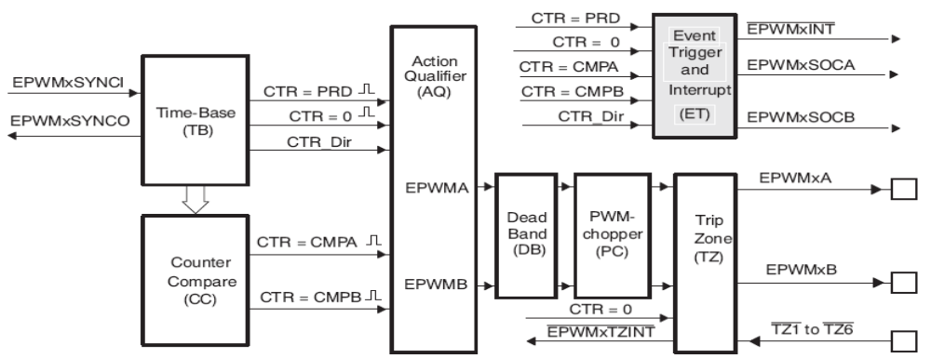
10.3 增强型脉宽调制（ePWM）模块
10.3.2 ePWM各子模块介绍
10.3.2.7事件触发子模块（ET）
事件触发子模块（ET）是用来处理时间基准计数器、比较功能子模块所产生的事件，从而向CPU发出中断请求或产生ADC启动信号SOCA或SOCB。事件触发子模块在整个ePWM模块中的位置如下图所示：

Slide 81
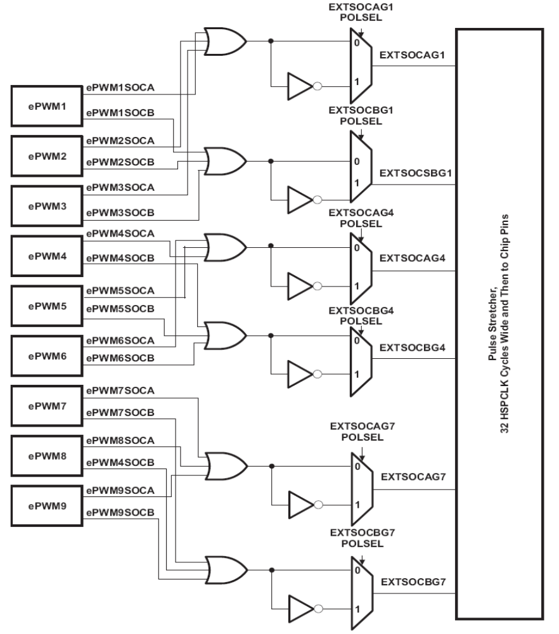
10.3 增强型脉宽调制（ePWM）模块
10.3.2 ePWM各子模块介绍
10.3.2.7事件触发子模块（ET）
1. ET子模块功能概述
每个ePWM模块具有一条连接到PIE上的中断请求信号线以及连接到ADC模块上的两路ADC启动信号SOCA及SOCB。所有ADC启动信号都通过”或门”连接到一起，如果同时产生两路ADC启动信号，则只有一路能被识别

Slide 82
10.3 增强型脉宽调制（ePWM）模块
10.3.2 ePWM各子模块介绍
10.3.2.7事件触发子模块（ET）
1. ET子模块功能概述
通过配置中断周期寄存器ETPS[INTPRD]位可选择一次中断所需的事件次数，具有如下几种选择:
●不产生中断；
●每次事件都产生一次中断；
●每两次事件产生一次中断；
●每三次事件产生一次中断；

Slide 83
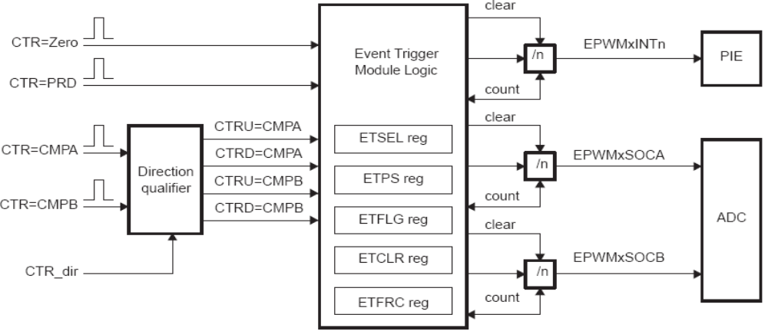
10.3 增强型脉宽调制（ePWM）模块
10.3.2 ePWM各子模块介绍
10.3.2.7事件触发子模块（ET）
1. ET子模块功能概述
ET子模块的事件如下图所示：

Slide 84
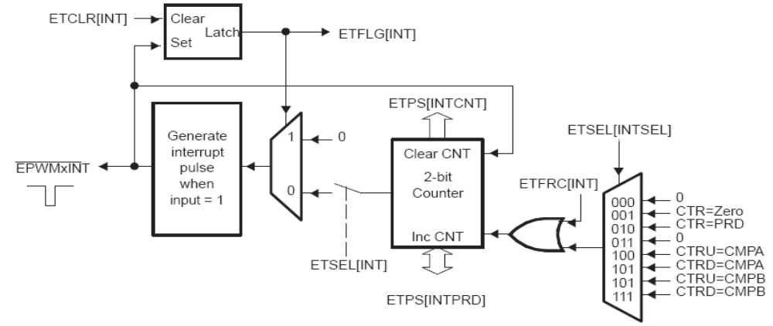
10.3 增强型脉宽调制（ePWM）模块
10.3.2 ePWM各子模块介绍
10.3.2.7事件触发子模块（ET）
2. 中断控制功能
ET子模块中断产生逻辑电路如下：

Slide 85
10.3 增强型脉宽调制（ePWM）模块
10.3.2 ePWM各子模块介绍
10.3.2.7事件触发子模块（ET）
2. 中断控制功能
通过配置ETSEL[INTSEL]位可选择使用何种事件来产生中断，选择如下:
时间基准计数器等于0（TBCTR=0x0000）；
时间基准计数器等于周期寄存器的值（TBCTR=TBPRD）；
当计数器增加时，时间基准计数器等于比较寄存器A中的值；
当计数器减少时，时间基准计数器等于比较寄存器A中的值；
当计数器增加时，时间基准计数器等于比较寄存器B中的值；
当计数器减少时，时间基准计数器等于比较寄存器B中的值。

Slide 86
10.3 增强型脉宽调制（ePWM）模块
10.3.2 ePWM各子模块介绍
10.3.2.7事件触发子模块（ET）
2. 中断控制功能
已经发生的中断事件次数可以从中断时间计数器ETPS[INTCNT]中读取，通过ETSEL[INTSET]指定的事件每发生一次，中断事件计数器的值增1，当ETPS[INTCNT]=ETPS[INTPRD]时，计数器停止，只有当中断信号送达PIE计数器才被清零。
当ETPS[INTCNT]=ETPS[INTPRD]时，可发生如下几种情况：
①如果中断使能位ETSEL[INTEN]=1且中断标志位ETFLG[INT]=0，则产生中断并将中断标志位ETFLG[INT]置1，中断事件计数器ETPS[INTCNT]清零，并重新开始计数。
②如果中断使能位ETSEL[INTEN]=0或中断标志位ETFLG[INT]=1，则不产生中断，中断时间计数器保持当前值不变；
③如果中断使能位ETSEL[INTEN]=1且中断标志位ETFLG[INT]=1，则中断事件计数器的输出保持为高，直到ENTFLG[INT]位被清零。即当一个中断正在执行时允许另一个中断挂起。

Slide 87
10.3 增强型脉宽调制（ePWM）模块
10.3.2 ePWM各子模块介绍
10.3.2.7事件触发子模块（ET）
2. 中断控制功能
向INTPRD中写数据将直接对INTCNT清零，并将INTCNT的输出信号复位（不产生中断请求）。每次向强制中断寄存器ETFRC[INT]中写1将使INTCNT增加1，直接INTCNT=INTPRD时，将产生上述可能发生的3中情况。如果INTPRD=0，则中断事件计数器被禁止，不检测任何中断事件，ETFRC[INT]亦被忽略。

Slide 88
10.3 增强型脉宽调制（ePWM）模块
10.3.2 ePWM各子模块介绍
10.3.2.7事件触发子模块（ET）
3. 产生ADC启动信号
计数器ETPS[SOCACNT]和周期寄存器ETPS[SOCAPRD]的功能与中断产生模块的计数器和周期寄存器相同，所不同的是此模块产生连续的脉冲。也就是说，当一个脉冲产生时ETFLG[SOCA]置位，但却不影响接下来脉冲的产生，使能/禁止位ETSEL[SOCAEN]可停止脉冲的产生，但事件计数器仍然计数，知道其值等于周期寄存器中的值，可通过ETSEL[SOCA]及ETSEL[SOCB]可分别独立设置ADC启动脉冲SOCA和SOCB的触发事件。

Slide 89
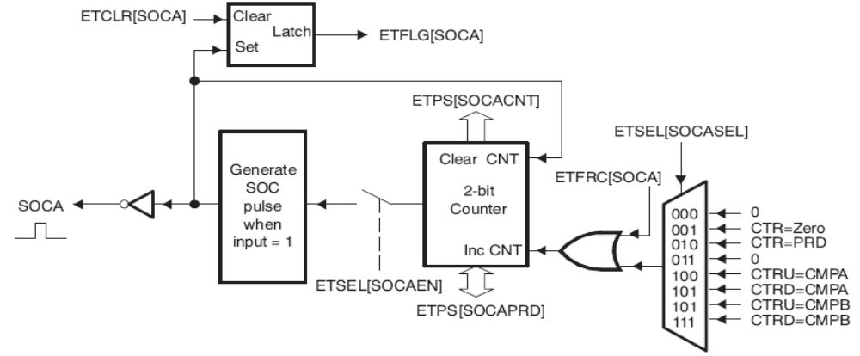
10.3 增强型脉宽调制（ePWM）模块
10.3.2 ePWM各子模块介绍
10.3.2.7事件触发子模块（ET）
3. 产生ADC启动信号
ET子模块SOCA产生电路

Slide 90
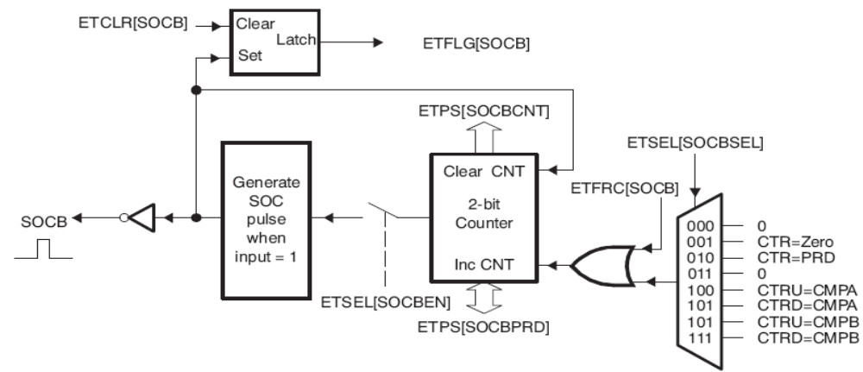
10.3 增强型脉宽调制（ePWM）模块
10.3.2 ePWM各子模块介绍
10.3.2.7事件触发子模块（ET）
3. 产生ADC启动信号
ET子模块SOCB产生电路

Slide 91
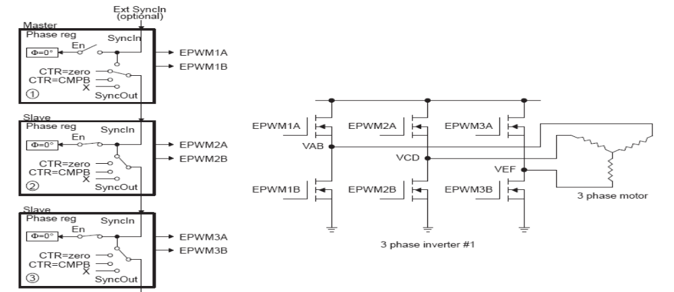
10.3 增强型脉宽调制（ePWM）模块
10.3.2 ePWM各子模块介绍
10.3.2.8三相逆变器的控制
ePWM模块最经典的应用当属对两电平结构的三相逆变器的控制。三相逆变器共有三个桥臂，每个桥臂有两个功率器件，每个ePWM模块可控制一个桥臂，共需3个ePWM模块。每个桥臂上的功率器件都必须具有相同的开关频率，且必须同步。一个主ePWM模块配上两个从ePWM模块，可以很方便地实现相应的控制。
控制电路

Slide 92
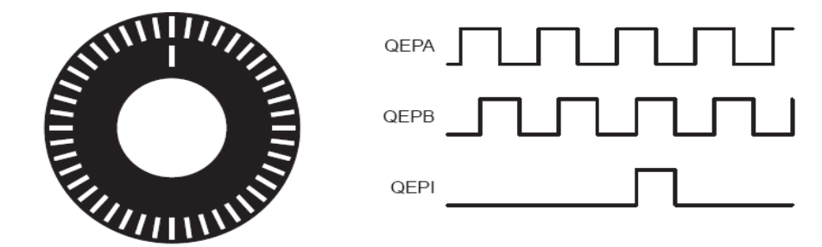
10.4增强型正交编码脉冲（eQEP）模块
10.4.1 概述
10.4.1.1常用编码器结构
eQEP模块通常配合编码器来获取位置、方向及转速信息。
增量式编码器的码盘结构如下：
码盘上均匀地布满许多槽，槽的个数决定了编码器的精度，在运行过程中配合光电感应模块，即可产生相应的脉冲信号，通常码盘旋转一周会产生一个索引脉冲信号（QEPI），用来判定绝对位置。

Slide 93
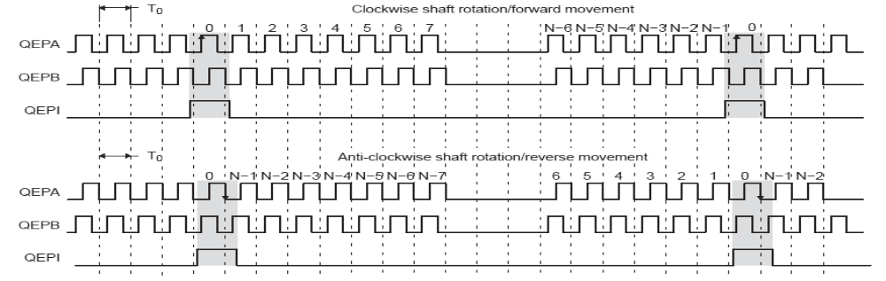
10.4增强型正交编码脉冲（eQEP）模块
10.4.1 概述
10.4.1.1常用编码器结构
eQEP模块通常配合编码器来获取位置、方向及转速信息。
码盘旋转时会产生两路相位上互差90度的脉冲QEPA及QEPB，通过判断脉冲频率即可判断旋转速度，而通过判别QEPA与QEPB之间的相位关系即可判断旋转方向。通常情况下，定义顺时针时QEPA超前QEPB，逆时针时QEPA滞后QEPB。
正反转情况下编码器输出脉冲

Slide 94
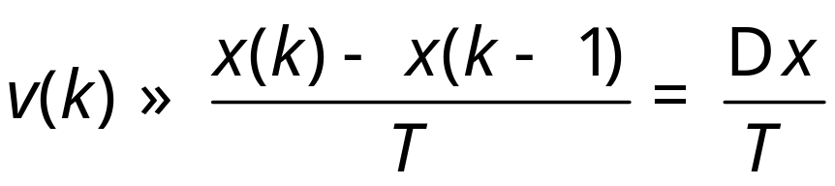
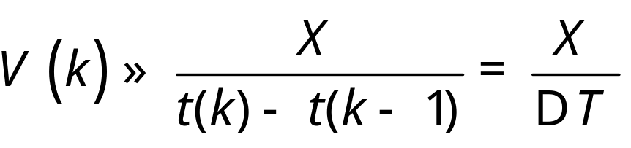
10.4增强型正交编码脉冲（eQEP）模块
10.4.1 概述
10.4.1.2转速测量方法
在电机控制系统中，计算电机的转速是一个耗时的过程，以下给出了两种不同的测速方法：
M法测速
T法测速

Slide 95
10.4增强型正交编码脉冲（eQEP）模块
10.4.1 概述
10.4.1.3 eQEP模块整体结构
eQEP模块主要包含如下几个单元：
●正交解码单元（QDU）；
●位置计数器及控制单元（PCCU）；
●边沿捕获单元（QCAP）；
●定时器基准单元（UTIME）；
●看门狗电路（QWDOG）

Slide 96
10.4增强型正交编码脉冲（eQEP）模块
10.4.1 概述
10.4.1.3 eQEP模块整体结构
eQEP模块的输入信号主要有四路；
①QEPA/XCLK与QEPB/XDIR.
●正交时钟模式。在下次时钟模式下，eQEP提供两路互差90度的脉冲信号QE-PA及QEPB，用两者之间的相位关系可判断旋转方向，脉冲信号的频率可判断转速。
●方向计数模式。在方向计数模式下，方向以及脉冲信号分别由XDIR及XCLK单独提供。
②eQEPI。编码器通过索引脉冲信号eQEPI来表明绝对起始地址，这路信号在每个旋转周期内用来复位芯片内部eQEP模块的计数器。
③QEPS。这路信号用来锁存eQEP模块内部的计数器的值，通常这路信号由传感器或限位开关提供，用来提醒控制器电机已转到指定位置。

Slide 97
10.4增强型正交编码脉冲（eQEP）模块
10.4.2 正交解码单元
1. 正交计数模式
在正交计数模式下，方向判断逻辑电路通过判断QEPA及QEPB之间的相位关系来获得方向，并存储在QEPSTS[QDF]中。正常情况下，QEPA与QEPB之间的相位将相差90°，当系统检测到两者之间的相位同步时，会将QFLG寄存器中的相位错误标志位PHE置位，同时会产生中断事件。
2.方向计数模式
有些编码器直接提供方向信号以及计数时钟，在这种情况下可使用方向计数模式，QEPA直接为位置计数器提供计数脉冲，QEPB提供方向信息。当QEPB为高时，位置计数在每个计数时钟的上升沿增加；当QEPB为低时，位置计数器在每个计数时钟的上升沿减小。
10.4.2.1位置计数器的输入模式

Slide 98
10.4增强型正交编码脉冲（eQEP）模块
10.4.2 正交解码单元
3.增计数模式
计数器的方向直接被硬件设定为增计数模式，位置计数器用来测量QEPA输入信号的频率。将QDECCTL[XCR]置位将使能QEPA输入的两个边沿都产生计数脉冲，从而将检测精度提高一倍。
4.减计数模式
计数器的方向直接被硬件设定为减计数模式，位置计数器用来测量QEPA输入信号的频率。将QDECCTL[XCR]置位将使能QEPA输入的两个边沿都产生计数脉冲，从而将检测精度提高一倍。
10.4.2.1位置计数器的输入模式

Slide 99
10.4增强型正交编码脉冲（eQEP）模块
10.4.2 正交解码单元
10.4.2.2 eQEP输入极性选择
eQEP模块的每路输入信号都可通过QDECCTL[8：5]位进行取反，例如将QDECCTL[QIP]置位会将索引脉冲取反。
10.4.2.3 位置比较同步输出功能
eQEP模块包括五个位置比较单元，当位置计数寄存器QPOSCNT的值与位置比较寄存器QPOSCMP的值相等时会产生一个同步信号。此路同步信号可通过EQEPI或EQEPS引脚输出。
将QDECCTL[SOEN]置位将使能比较同步输出功能，通过QDECCTL[SPSEL]可在EQEPI和EQEPS之间选择同步信号的输出引脚。

Slide 100
10.4增强型正交编码脉冲（eQEP）模块
10.4.3 位置计数器及控制单元
10.4.3.1 位置计数器的运行模式
1. 位置计数器可配置成如下4种运行模式
(1) 位置计数器在索引脉冲到来时发生复位；
(2) 位置计数器在达到最大计数值时复位；
(3) 位置计数器仅在第一个索引脉冲到来时复位；
(4) 位置计数器在单位时间输出事件时复位（频率测量）。
以上所有运行模式中，计数器在增加到QPOSMAX时，如果下个计数脉冲到来，将复位到0；计数器在减计数到0时，如果下个计数脉冲到来，将复位到QPOSMAX。

Slide 101
10.4增强型正交编码脉冲（eQEP）模块
10.4.3 位置计数器及控制单元
10.4.3.1 位置计数器的运行模式
2. 位置计数器在达到最大计数值时复位（QEPCTL[PCRM=01]）
正向运行时，如果位置计数器的值到达QPOSMAX寄存器中的值，那么在下一个eQEP时钟信号到来时将位置计数器复位为0，并且将位置计数器上溢标志位置位。反向运行时，如果位置计数器的值到达0，那么在下一个eQEP时钟信号到来时将位置计数器复位到QPOSMAX，并将位置计数器下溢标志位置位。

Slide 102
10.4增强型正交编码脉冲（eQEP）模块
10.4.3 位置计数器及控制单元
10.4.3.1 位置计数器的运行模式
3. 位置计数器仅在第一个索引脉冲到来时复位（QEPCTL[PCRM]=10）
正向运行时，如果出现索引脉冲信号，那么位置计数器在下一个eQEP时钟到来时被复位到0；反向运行时，如果出现索引脉冲信号，那么位置计数器在下一个eQEp增强型正交编码脉冲（eQEP）模块时钟到来时被复位为QPOSMAX寄存器中的值。但需要注意的是，以上复位操作只发生在第一次索引事件到来时，接下来的索引事件不能将位置计数器复位。位置计数器以后的复位操作与第二种情况描述的相同。

Slide 103
10.4增强型正交编码脉冲（eQEP）模块
10.4.3 位置计数器及控制单元
10.4.3.1 位置计数器的运行模式
4．位置计数器在单位时间输出事件时复位（频率测量）（QEPCTL[PCRM]=11）
在该模式下‘当一次单位时间事件发生时，QPOSCNT的值被锁存到QPOS-LAT寄存器中，并且QPOSCNT被复位到 0或QPOSMAX（这由QDECCTL[QS-RC]方向控制位决定）。该模式可用于频率的测量。

Slide 104
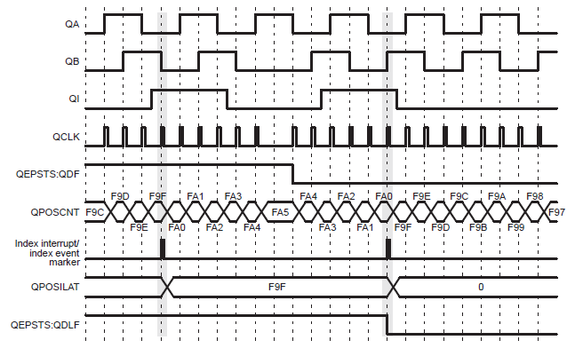
10.4增强型正交编码脉冲（eQEP）模块
10.4.3 位置计数器及控制单元
10.4.3.2 位置计数器的锁存
1．索引事件锁存
许多应用中，不需在每个索引事件发生时将位置计数器的值复位，相反，要将位置计数器运行在32位模式下（QEPCTL[PCRM]=01或10）。在这种情况下，可在每个索引事件发生时将位置计数器的值以及方向进行锁存，具有如下三种选择：
(1) 上升沿锁存（QEPCTL[IEL] =01）。位置计数器的当前值（QPOSCNT）在每次索引信号的上升沿被锁存到QPOSILAT寄存器中。
(2) 下降沿锁存（QEPCTL[IEL]=10）。位置计数器的当前值（QPOSCNT）在每次索引信号的下降沿被锁存到QPOSILAT寄存器中。
(3) 索引事件标志时刻锁存（QEPCTL[IEL]=11）。索引事件的标志时刻定义为索引脉冲第一个边沿后的正交信号的边沿，在这个边沿将位置计数器当前值（QPOSCNT）锁存到QPOSILAT寄存器中。

Slide 105

10.4增强型正交编码脉冲（eQEP）模块
10.4.3 位置计数器及控制单元
10.4.3.2 位置计数器的锁存
2. 提示事件锁存
当QEPCTL[SEL]=0时，位置计数器的值在提示信号的上升沿被锁存到QPOSSLAT寄存器中；当QEPCTL[SEL]=1时，正向运行时将在提示信号的上升沿锁存数据，反相运行时将在提示信号的下降沿锁存数据。
位置计数器的值被锁存后，锁存事件中断标志位QFLG[SEL]被置位。

Slide 106
10.4增强型正交编码脉冲（eQEP）模块
10.4.3 位置计数器及控制单元
10.4.3.3 位置计数器的初始化
位置计数器可采用如下三种初始化方法：
使用索引事件初始化（IEI）
在索引脉冲的上升沿或下降沿可对位置计数器进行初初始化。如果QEPCTL[IEL]=2，那么在索引脉冲的上升沿将QPOSINIT 寄存器中的值装载到位置计数器QPOSCNT中；如果QEPCTL[IEL]=3，那么初始化过程将发生在下降沿。
② 使用提示事件初始化（SEI）
如果QEPCTL[SEL]=2，那么在提示脉冲的上升沿将QPOSINIT 寄存器中的值装载到位置计数器QPOSCNT中；如果QEPCTL[SEI]=3，则正向运行时将在上升沿完成装载过程，反向运行时将在下降沿完成装载过程。
③ 软件初始化（SWI）
通过向QEPCTL[SWI]中写1将对位置计数器发起一次软件初始化过程。QEPCTL[SWI]位并不会自动清零，但当再次向其写1时会发起另一次初始化过程。

Slide 107

10.4增强型正交编码脉冲（eQEP）模块
10.4.3 位置计数器及控制单元
10.4.3.4 eQEP位置比较单元
eQEP模块包含一个位置比较单元，当匹配时用来产生同步输出信号和/或中断信号。结构框图如下：

Slide 108


10.4增强型正交编码脉冲（eQEP）模块
10.4.3 位置计数器及控制单元
10.4.3.4 eQEP位置比较单元
位置比较寄存器QPOSCMP具有映射地址，可通过POSCTL[PSSHDW]位来控制是否使用映射功能。
在映射模式下，可通过QPOSCTL[PCLOAD]位控制何时将映射寄存器中的内容装载到当前寄存器，装载完成后将产生相应的中断（QFLG[PCR]）。可在以下两个事件发生时完成装载：
(1) 当QPOSCNT=QPOSCMP时
(2) 当QPOSCNT=0时

Slide 109


10.4增强型正交编码脉冲（eQEP）模块
10.4.4 边沿捕获单元
10.4.3.4 eQEP位置比较单元
eQEP模块内部集成了一个边沿捕获单元（ECAP），用来测量单位位移量之间的时间。利用这个模块可用下式测量低速段的转速：
其中，单位位移量定义为N个正交脉冲数。
单位位移量的定义如下：

Slide 110

10.4增强型正交编码脉冲（eQEP）模块
10.4.4 边沿捕获单元
10.4.3.4 eQEP位置比较单元
边沿捕捉单元结构图如下：

Slide 111
10.4增强型正交编码脉冲（eQEP）模块
10.4.4 边沿捕获单元
10.4.3.4 eQEP位置比较单元
如果满足以下两个条件，则单位位移量所经历的时间ΔT测量正确：
(1) 捕获定时器去的值没有超过65535；
(2) 在两次UPEVNT事件间隔内，无转动方向的改变。
如果捕获定时器的值出现上溢，则上溢错误标志位QEPSTS[COEF]将置位；如果在两次UPEVNT事件间隔内出现方向改变，则错误标志位QEPSTS[COEF]将置位。

Slide 112

10.4增强型正交编码脉冲（eQEP）模块
10.4.4 边沿捕获单元
10.4.3.4 eQEP位置比较单元
捕获定时器QCTMR及捕获周期寄存器QCPRD的值可在如下两个事件发生时被锁存：
(1) CPU读QPOSCNT寄存器；
(2) 定时器基准单元超时事件

Slide 113

10.4增强型正交编码脉冲（eQEP）模块
10.4.5 中断结构
eQEP模块的中断系统结构图如下:

Slide 114
10.4增强型正交编码脉冲（eQEP）模块
10.4.5 中断结构
eQEP模块可产生11路中断信号：PCE、PHE、QDC、WTO、PCU、PCO、PCT、PCM、SEL、IEL及UTO。中断控制寄存器QEINT用来使能/禁止相应的中断事件，中断标志寄存器QFLG用来表明各中断事件发生的情况，并且包括全局中断标志位INT。在中断服务程序中应当通过QCLR寄存器清除全局中断标志位以及相应的中断事件标志位，以接受另外的中断事件。通过QFRC寄存器可强制中断，这种功能可方便测试。

